Slide 1

구독 인앱결제
구독 인앱결제를 서버에서 어떻게 관리해야할까
발표자 : 다람쥐
발표날짜 : 2021년 08월 7일 토요일
ⓒ 2021. Mash-up-kr All Rights Reserved.

Slide 2
정기 구독결제

Slide 3
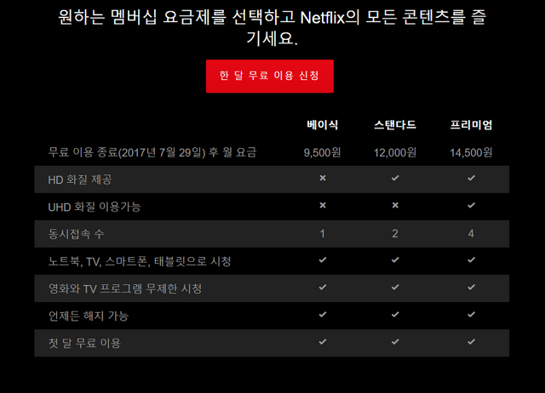

Slide 4
어떻게 처리하는지
궁금하신 적은 없으셨나요?

Slide 5
정기 구독 결제 구성 요소
구독 상품 이름
레벨, 등급
ex) 베이식, 스탠다드, 프리미엄 등
정기 구독 개월 수
ex) 1개월, 6개월, 12개월
가격
ex) BASIC 1개월 : 9,500, BASIC 6개월 : 54,000 (보통 1개월에서 곱한 것보다 쌈)

Slide 6
구독 인앱결제

Slide 7
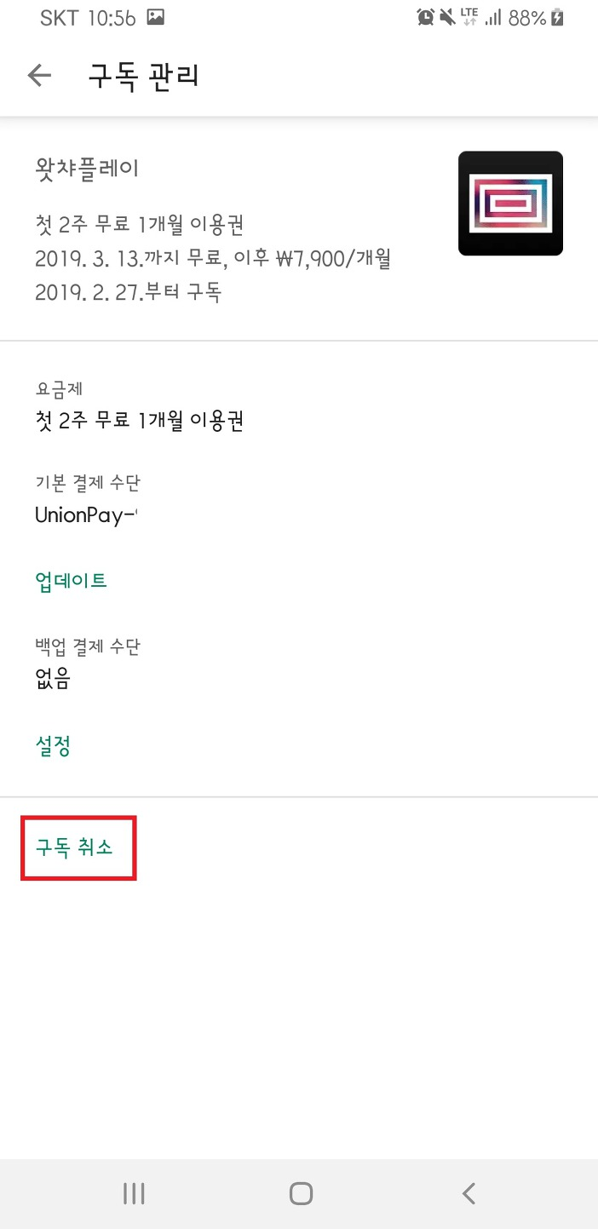
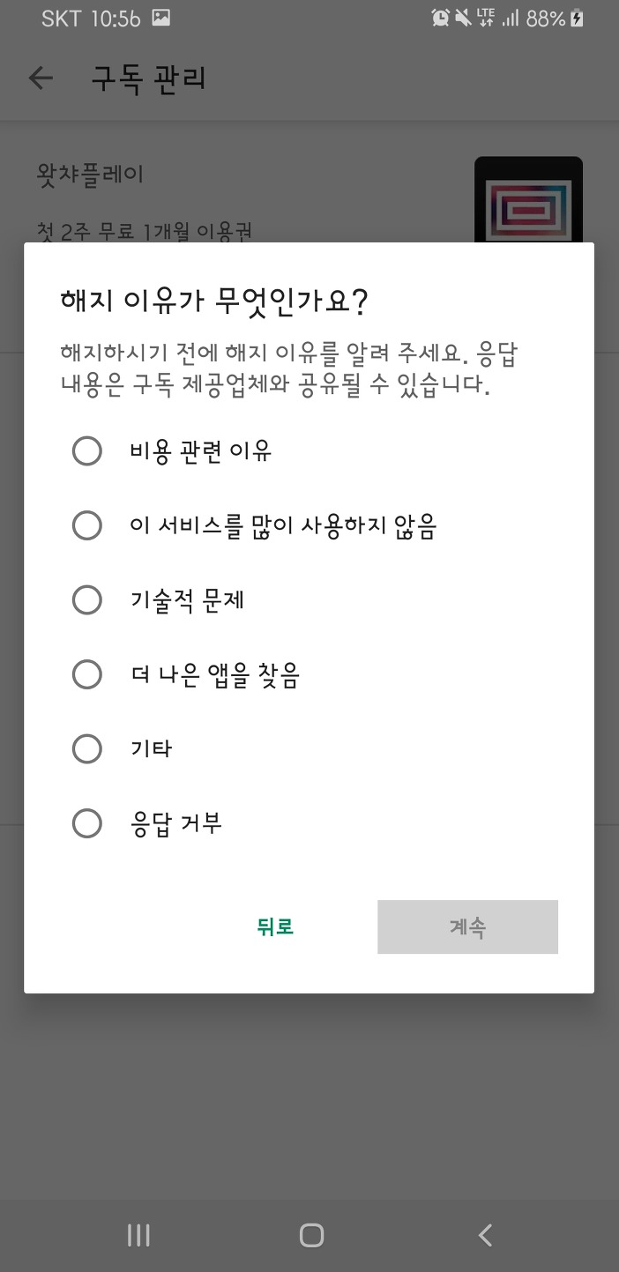
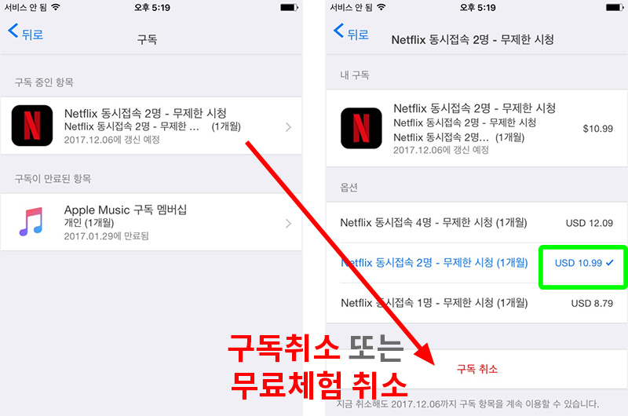

Slide 8
구독 인앱 결제 특징
플레이스토어 / 앱스토어 별로 정책이 다르게 존재
구독 취소, 취소 이유
구독 환불
갱신 시점에 결제 실패 시, 유예 기간 존재
실패 이후 몇 번의 결제 재시도를 거침

Slide 9
이 모든 정보가
영수증🧾 정보에 저장

Slide 10
구독 인앱결제 과정

Slide 11
클라이언트
스토어
💎
구독 상품 정보를 가져옴

Slide 12
클라이언트
스토어
💵
해당 구독 상품 결제 요청

Slide 13
클라이언트
스토어
🧾
결제 요청 성공
영수증 정보 전달

Slide 14
클라이언트
서버
스토어
🧾
영수증 검증 요청

Slide 15
클라이언트
서버
스토어
🧾
영수증 검증 요청

Slide 16
클라이언트
서버
스토어
👌
스토어 검증 성공

Slide 17
클라이언트
서버
스토어
👌
💾
클라이언트 정상 응답 전달
서버에 클라이언트 구독 정보 저장

Slide 18
결제 이후 라이프사이클

Slide 19
📢
서버
스토어
🧾
스토어의 알람을 받을
서버 콜백 핸들러 주소를 등록

Slide 20
서버에 무엇을
저장해야할까?

Slide 21
서버에서 저장해야 할 것들
첫 결제 아이디
갱신이 되어도 첫 결제 아이디 유지
첫 결제 날짜
최근 결제 날짜
현재 상태
구독, 취소, 환불
구독
첫 결제, 갱신
업그레이드,다운그레이드, 크로스그레이드

Slide 22
결제 아이디
app store
숫자 형태
갱신될 때 첫 결제 아이디와 동일
ex) 12 0000 123456789
play store
문자 + 숫자 형태
갱신 될 때 첫 결제 아이디에 추가로 문자열 붙음
ex) GPA.1234-1234-1234-1234
ex) GPA.1234-1234-1234-1234..1

Slide 23
환불 정책

Slide 24
앱스토어 환불
서버측이 관리하지 않음... T.T
유저가 앱스토어측에 환불 요청
앱스토어측에서 환불이 성공했을 시 알람 콜백으로 서버에 전달

Slide 25
플레이스토어 환불
서버측이 관리함!
유저가 앱게시자 측에 환불 요청
앱게시자 측에 환불 요청 승낙
플레이 스토어 환불 목록을 조회하여 환불 처리

Slide 26
🧾
서버
스토어
🧾
플레이스토어에 환불 목록 조회
환불 목록 조회하여 서버에 환불 상태 저장

Slide 27
이외 말하지 않은 것들..

Slide 28
이외 말하지 않은 것들
앱스토어 알림 순서
플레이스토어는 각 상황 (갱신, 업그레이드) 에 맞게 알림 하나만 옴
앱스토어는 상황마다 알람 여러개 옴 ㅋㅋㅋ 알람 잘 구분해야 함..
꼭 문서 잘 읽기... (안그러면 장애 대응해야 하고 삽질비용)

Slide 29
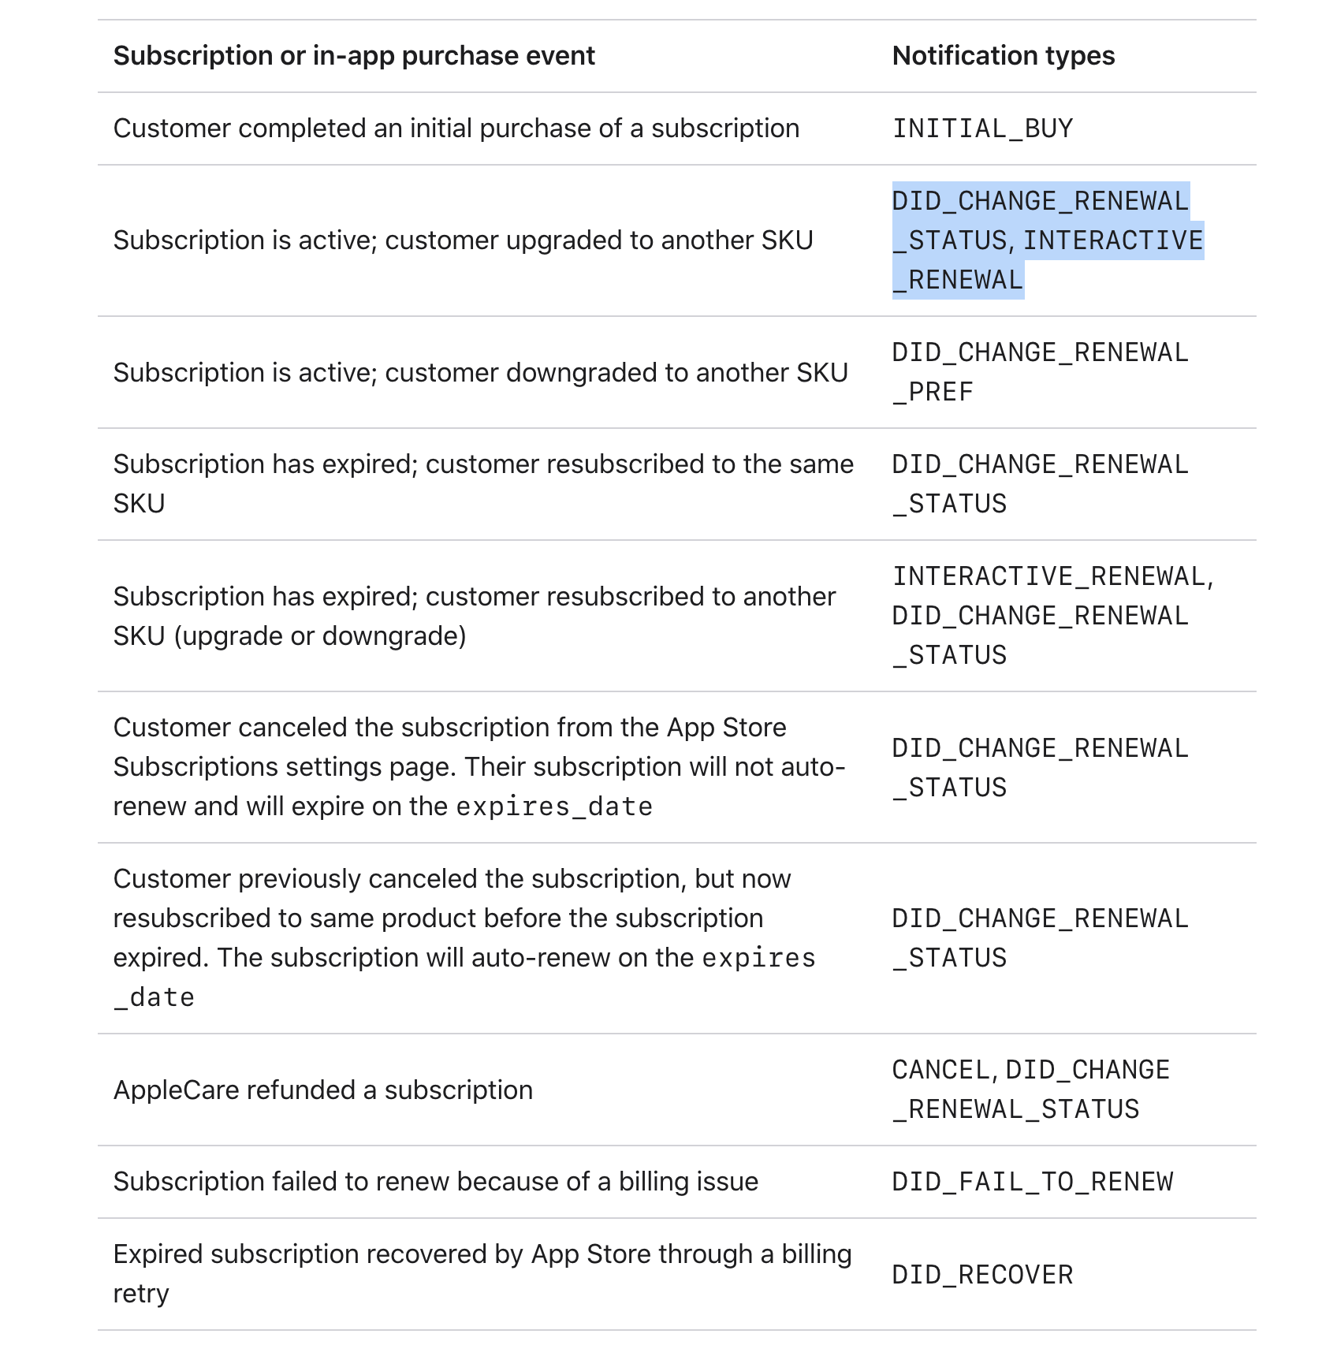
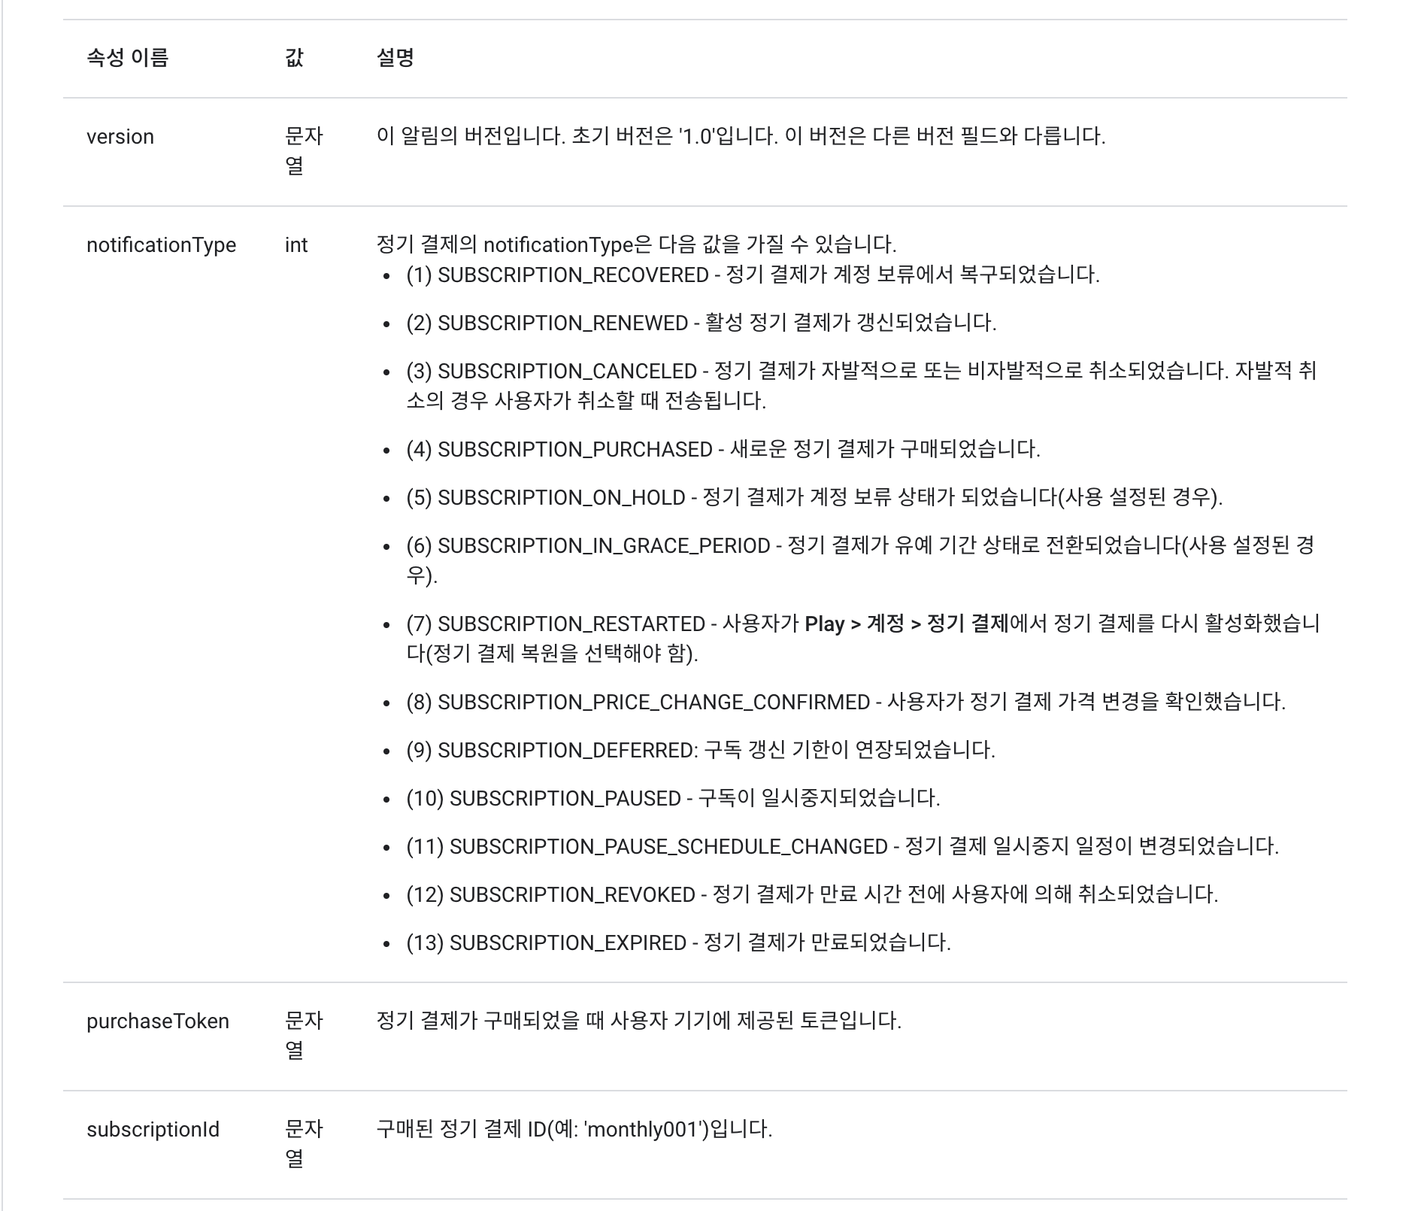

Slide 30
이외 말하지 않은 것들
플레이스토어 영수증 정보 얻기
앱스토어는 영수증 정보 그대로 옴
플레이스토어는 purchaseToken 을 따로 검증한 다음에얻을 수 있음 ㅋㅋ..

Slide 31
이외 말하지 않은 것들
플레이스토어에서 구독 알람 받기
앱스토어는 콜백 주소 URL 로 설정하면 바로 옴
플레이스토어는... 바로 오지가 않음
Pub/Sub 로 등록한 다음에, Pub/Sub Trigger 로 구글 클라우드 함수를 등록하여 메시지를 서버 콜백 주소로 요청해야 함
Play Store
Pub/Sub
GC Function
Server

Slide 32
이외 말하지 않은 것들
테스트 환경 제약사항이 너무 많음
환불 테스트 못함...
iOS : Sandbox 환경
테스트 계정당 갱신 3~4번 제한. 이후 갱신 테스트하려면 8시간이 지나야함....
제한되면 갱신이 안되고 자동 취소됨.
PlayStore : 테스팅 환경
갱신 6번까지 한 다음에 자동 취소. 다행히 시간 제한은 없음

Slide 33
이외 말하지 않은 것들
경험한 것은 앱 안에서 결제한 것만 처리함
iOS의 경우 설정창에서도 마음대로 바꿀 수 있음
크로스 그레이드 (개월 수 변경), 다운그레이드

Slide 34
감사합니다.

